Slide 1


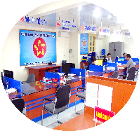
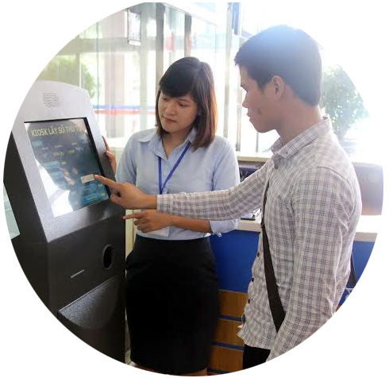
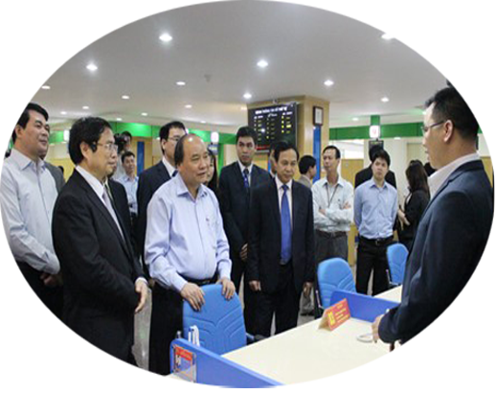
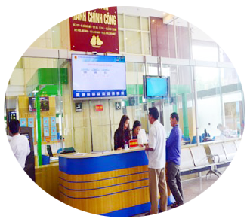
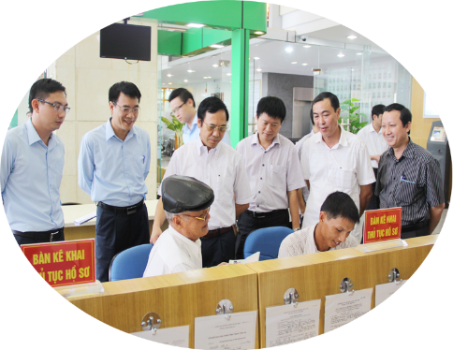
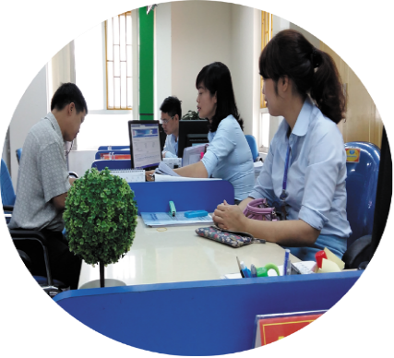
UBND TỈNH QUẢNG NINH
SỞ GIÁO DỤC VÀ ĐÀO TẠO
*****
TẬP HUẤN
TUYÊN TRUYỀN VỀ CHÍNH QUYỀN ĐIỆN TỬ VÀ TRUNG TÂM HÀNH CHÍNH CÔNG TRONG CÁC TRƯỜNG TRUNG HỌC CƠ SỞ, TRUNG HỌC PHỔ THÔNG, TRUNG CẤP, CAO ĐẲNG, ĐẠI HỌC TRÊN ĐỊA BÀN
TỈNH QUẢNG NINH, NĂM 2015
Quảng Ninh, ngày 05 tháng 12 năm 2015

Slide 2
MỤC ĐÍCH CHUNG
- Thông qua hoạt động tuyên truyền về Chính quyền điện tử, Trung tâm Hành chính công nhằm nâng cao nhận thức về cải cách hành chính, từng bước đào tạo thế hệ công dân điện tử.
- Tuyên truyền về lợi ích, tầm quan trọng của cải cách hành chính, xây dựng Chính quyền điện tử và Trung tâm hành chính công; các chủ trương, chính sách, lộ trình, giải pháp thực hiện của tỉnh Quảng Ninh về xây dựng các Trung tâm hành chính công, hướng tới xây dựng Chính quyền điện tử trong toàn bộ hệ thống các cơ quan, đơn vị trên địa bàn tỉnh, trong đó có các cơ sở giáo dục, .
- Giúp cán bộ, giáo viên, học sinh, sinh viên nắm được cách sử dụng các dịch vụ công được cung cấp tại các Trung tâm Hành chính công, Cổng thông tin điện tử của tỉnh. Trên cơ sở đó, học sinh, sinh viên thực hiện việc tuyên truyền, phổ biến, hướng dẫn lại cho các thành viên của gia đình và mọi người dân.

Slide 3
Ý NGHĨA CỦA ĐỀ ÁN 30 ( 2007-2010)

Slide 4
NỘI DUNG CHÍNH
+ Tìm hiểu định nghĩa chính quyền điện tử, lợi ích của chính quyền điện tử, mối quan hệ cơ bản trong chính quyền điện tử.
+ Tìm hiểu khái niệm dịch vụ công trực tuyến, các dịch vụ công trực tuyến đã được triển khai tại Quảng Ninh.
+ Cách thức tra cứu, sử dụng dịch vụ công mức 1, 2, 3, 4 trên Cổng thông tin điện tử.
+Tìm hiểu quy trình tiếp nhận, xử lý hồ sơ hành chính công cấp huyện, thị xã, thành phố.

Slide 5
I. CHÍNH QUYỀN ĐIỆN TỬ
1. Chính quyền điện tử
Chính quyền điện tử là chính quyền ứng dụng công nghệ thông tin nhằm nâng cao hiệu lực, hiệu quả hoạt động của cơ quan nhà nước, tăng cường công khai, minh bạch thông tin, cung cấp dịch vụ công tốt hơn cho người dân và doanh nghiệp.
2. Lợi ích của chính quyền điện tử
- Làm tăng hiệu quả làm việc của các cơ quan chính quyền, tăng tính minh bạch trong hoạt động của các cơ quan chính quyền;
- Người dân, doanh nghiệp được các cơ quan chính quyền cung cấp thông tin, cung cấp dịch vụ nhanh hơn, thuận tiện hơn bằng việc cung cấp thông tin, dịch vụ trực tuyến. Người dân và doanh nghiệp ngày càng ít phải đến trực tiếp các cơ quan chính quyền;
- Người dân trở thành trung tâm trong quá trình các cơ quan chính quyền cung cấp thông tin và dịch vụ. Nhờ các công cụ của công nghệ thông tin và truyền thông, cơ quan chính quyền nhanh chóng tiếp nhận được ý kiến của người dân và giúp người dân tham gia dễ dàng hơn trong quá trình ra quyết định của chính quyền.

Slide 6
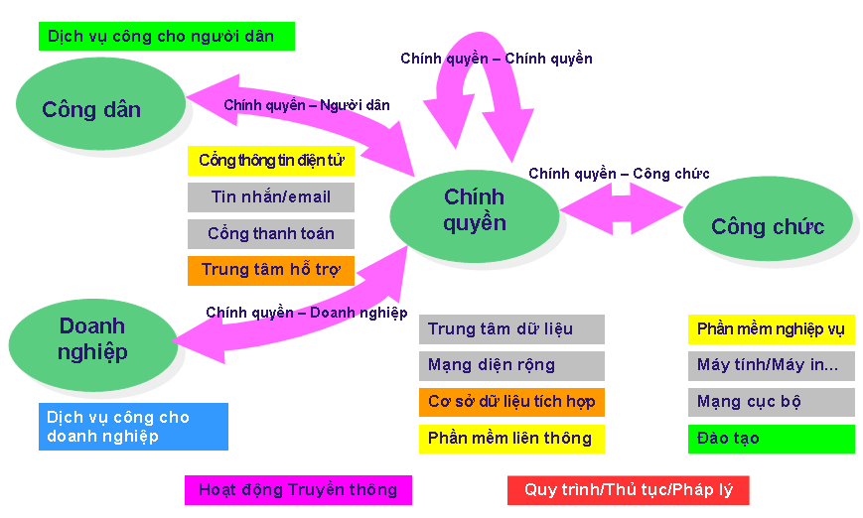
3. Các mối quan hệ cơ bản trong chính quyền điện tử

Slide 7
Giải thích:
- Mối quan hệ giữa Chính quyền với công dân và giữa Chính quyền với doanh nghiệp giao tiếp qua: Cổng thông tin điện tử; Tin nhắn/Thư điện tử; Cổng thanh toán; Trung tâm hỗ trợ (gồm: Trung tâm dịch vụ hành chính công, Trung tâm hỗ trợ dịch vụ).
- Mối quan hệ giữa Chính quyền với Chính quyền và giữa Chính quyền với công chức thực hiện qua: Trung tâm dữ liệu; Mạng diện rộng; Phần mềm liên thông; Phần mềm nghiệp vụ; Mạng cục bộ;…

Slide 8
II. DỊCH VỤ CÔNG TRỰC TUYẾN
Khái niệm:
1.1. Dịch vụ hành chính công là: những dịch vụ liên quan đến hoạt động thực thi pháp luật, không nhằm mục tiêu lợi nhuận, do cơ quan nhà nước (hoặc tổ chức, doanh nghiệp được ủy quyền) có thẩm quyền cấp cho tổ chức, cá nhân dưới hình thức các loại giấy tờ có giá trị pháp lý trong các lĩnh vực mà cơ quan nhà nước đó quản lý.
1.2. Dịch vụ công trực tuyến là: dịch vụ hành chính công và các dịch vụ khác của cơ quan nhà nước được cung cấp cho các tổ chức, cá nhân trên môi trường mạng.
2. Dịch vụ công trực tuyến có các mức độ sau:
+ Dịch vụ công trực tuyến mức độ 1: là dịch vụ đảm bảo cung cấp đầy đủ các thông tin về quy trình, thủ tục; hồ sơ; thời hạn; phí và lệ phí thực hiện dịch vụ.
+ Dịch vụ công trực tuyến mức độ 2: là dịch vụ công trực tuyến mức độ 1 và cho phép người sử dụng tải về các mẫu văn bản và khai báo để hoàn thiện hồ sơ theo yêu cầu. Hồ sơ sau khi hoàn thiện được gửi trực tiếp hoặc qua đường bưu điện đến cơ quan, tổ chức cung cấp dịch vụ.
+ Dịch vụ công trực tuyến mức độ 3: là dịch vụ công trực tuyến mức độ 2 và cho phép người sử dụng điền và gửi trực tuyến các mẫu văn bản đến cơ quan, tổ chức cung cấp dịch vụ. Các giao dịch trong quá trình xử lý hồ sơ và cung cấp dịch vụ được thực hiện trên môi trường mạng. Việc thanh toán lệ phí (nếu có) và nhận kết quả được thực hiện trực tiếp tại cơ quan, tổ chức cung cấp dịch vụ.
+ Dịch vụ công trực tuyến mức độ 4: là dịch vụ công trực tuyến mức độ 3 và cho phép người sử dụng thanh toán lệ phí (nếu có) được thực hiện trực tuyến . Việc trả kết quả có thể được thực hiện trực tuyến, gửi trực tiếp hoặc qua đường bưu điện đến người sử dụng.

Slide 9
3. Dịch vụ công trực tuyến tỉnh Quảng Ninh đã triển khai
+ Dịch vụ công trực tuyến mức độ 1, 2: gồm 1328 thủ tục đã được cung cấp đầy đủ trên cổng thông tin điện tử của tỉnh (quangninh.gov.vn và halong.gov.vn) tại mục “Thủ tục hành chính công”
+ Dịch vụ công trực tuyến mức độ 3, 4: Cung cấp tại Cổng thông tin điện tử tỉnh (quangninh.gov.vn và halong.gov.vn) tại mục “Dịch vụ công trực tuyến” hoặc Cổng công dân dichvucong.quangninh.gov.vn.

Slide 10
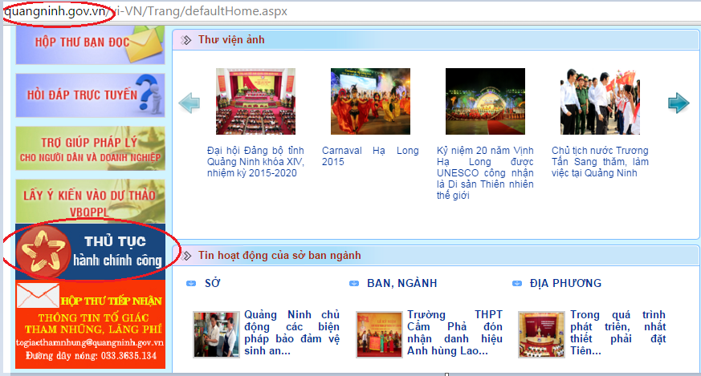
3.1. Cách thức tra cứu, sử dụng dịch vụ công mức 1, 2 trên Cổng thông tin điện tử
Bước 1: Truy cập địa chỉ cổng thông tin điện tử Tỉnh trên mạng Internet (quangninh.gov.vn hoặc halong.gov.vn), chọn mục “Thủ tục hành chính công”

Slide 11
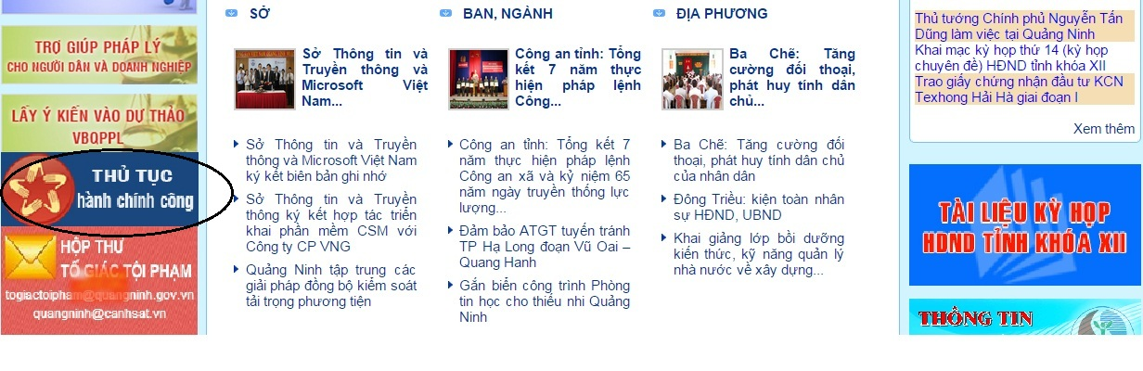
Bước 2: Chọn mục “Thủ tục hành chính công”

Slide 12
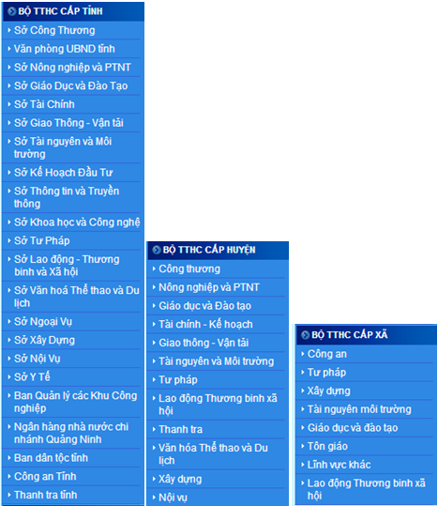
Bước 3: Căn cứ theo nhu cầu người dân/doanh nghiệp có thể tìm kiếm, tra cứu các thủ tục cần thiết. Hiện tại, các thủ tục hành chính trên cổng thông tin điện tử tỉnh được phân làm 03 bộ: Bộ thủ tục hành chính cấp tỉnh, bộ thủ tục hành chính cấp huyện, bộ thủ tục hành chính cấp xã

Slide 13
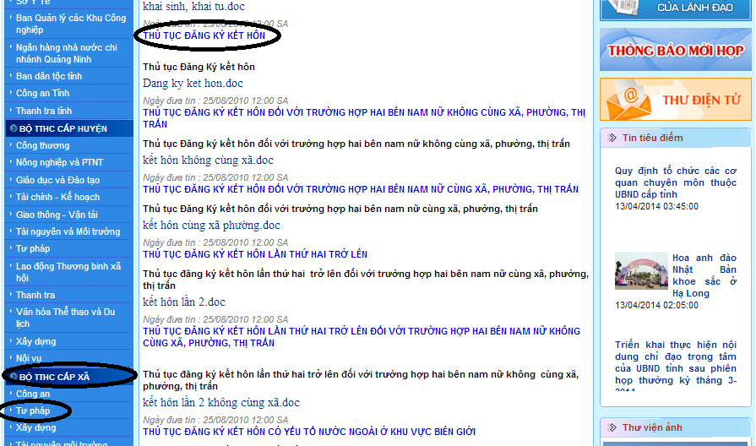
VD: Người dân cần tìm hướng dẫn các thủ tục đăng ký kết hôn thuộc bộ thủ tục hành chính cấp xã, thực hiện như sau:
+ Tại mục “BỘ TTHC CẤP XÃ” (1) chọn mục “Tư pháp” (2) sau đó chọn mục “Thủ tục đăng ký kết hôn” (3).

Slide 14
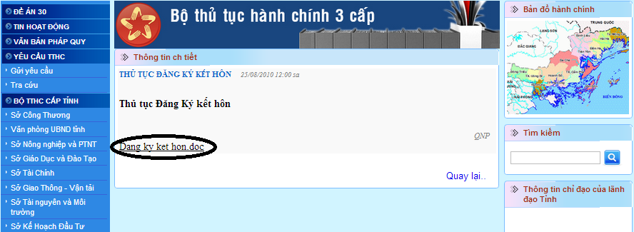
+ Tại mục “THỦ TỤC ĐĂNG KÝ KẾT HÔN” nhấn chọn “dang ky ket hon.doc” để tải tài liệu hướng dẫn về.
Nhấn chọn để tải tài liệu về
+ Sau khi tải tài liệu về, người dân làm theo các bước hướng dẫn và mẫu hướng dẫn trong file hướng dẫn tải về.

Slide 15
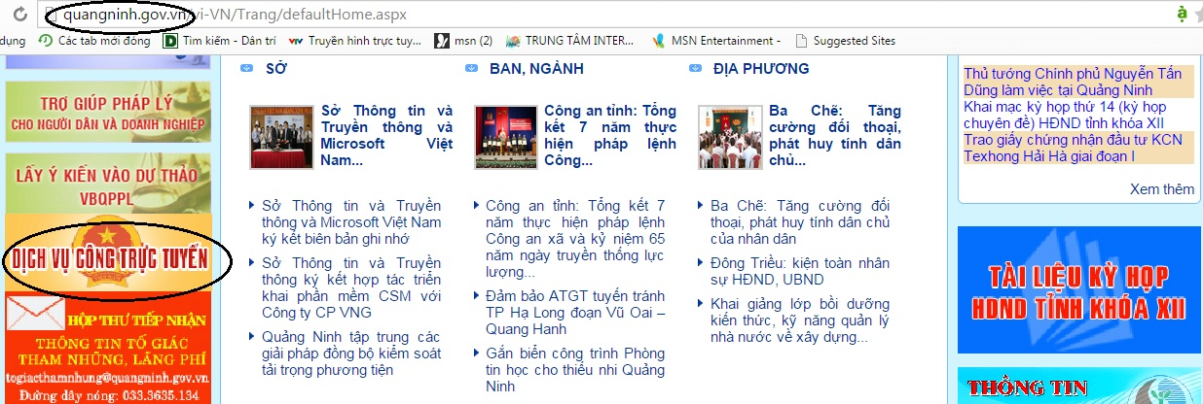
3.2. Cách thức tra cứu, sử dụng dịch vụ công mức 3, 4
Bước 1: Truy cập vào Cổng thông tin điện tử tỉnh Quảng Ninh (quangninh.gov.vn hoặc halong.gov.vn) và chọn mục “Dịch vụ công trực tuyến”

Slide 16
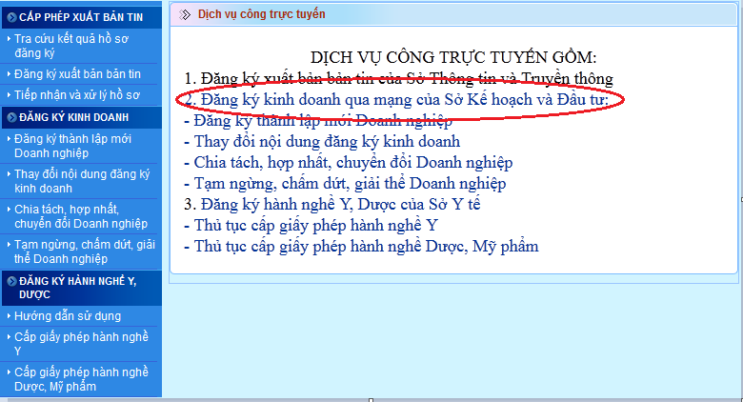
Bước 2: Chọn lĩnh vực muốn đăng ký trực tuyến. Chẳng hạn: Chọn đăng ký thành lập mới doanh nghiệp thì chọn mục “Đăng ký kinh doanh qua mạng của Sở Kế hoạch và Đầu tư”
Kết quả sẽ chuyển đến Cổng thông tin đăng ký doanh nghiệp (dangkykinhdoanh.gov.vn)
Lưu ý: Khi biểu tượng hiện ra “ Dịch vụ công trực tuyến” thì kích chọn

Slide 17
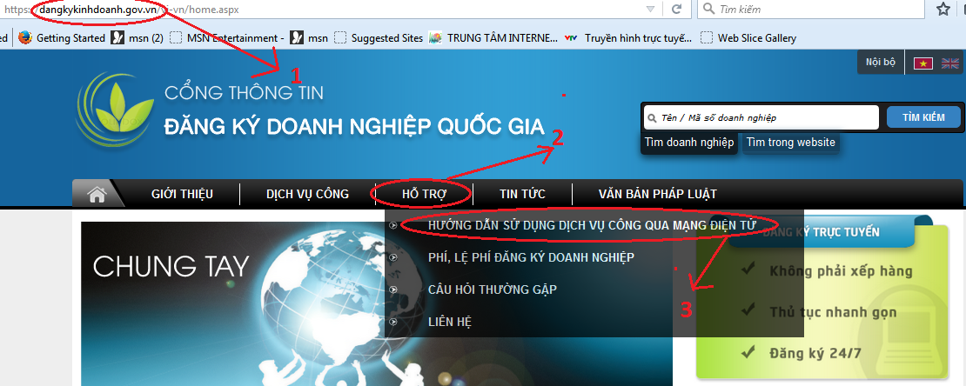
Bước 3: Chọn mục “HỖ TRỢ”, chọn tiếp mục “Hướng dẫn sử dụng dịch vụ công qua mạng điện tử”

Slide 18
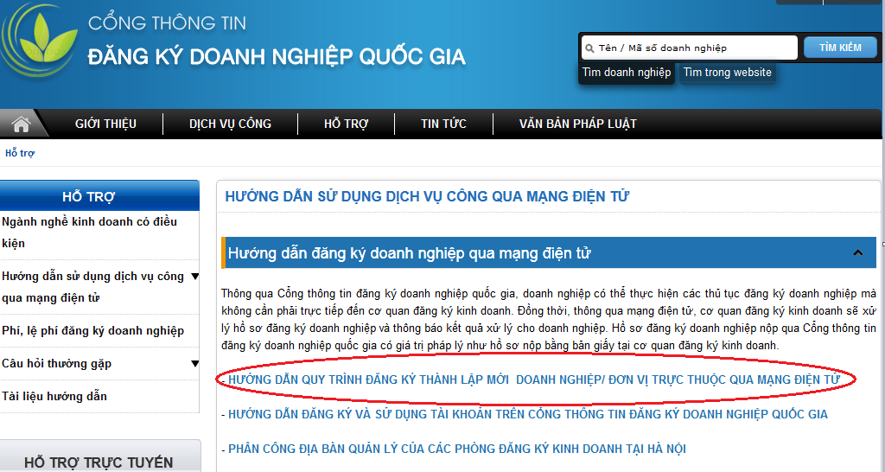
Bước 4: Chọn mục “Hướng dẫn quy trình đăng ký thành lập mới doanh nghiệp/đơn vị trực thuộc qua mạng điện tử”
Bước 5: Sau đó đọc và làm theo hướng dẫn

Slide 19
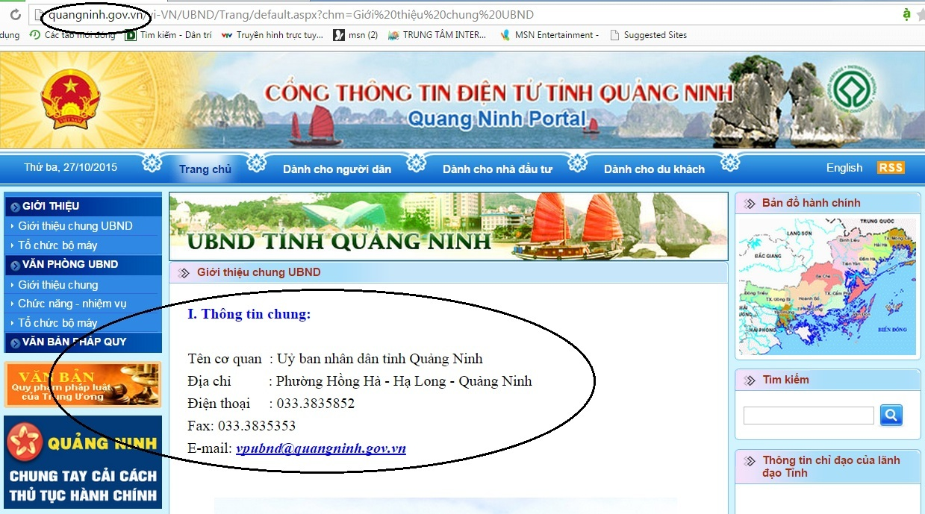
III. CÔNG KHAI THÔNG TIN ĐỂ TIẾP NHẬN GÓP Ý, KIẾN NGHỊ CỦA DOANH NGHIỆP/NGƯỜI DÂN
Tỉnh Quảng Ninh công khai thông tin liên lạc (Địa chỉ, số điện thoại, e-mail, fax) của tất cả các tổ chức/cá nhân thuộc các cơ quan nhà nước, đơn vị sự nghiệp trực thuộc trên địa bàn tỉnh trên Cổng thông tin điện tử (quangninh.gov.vn và halong.gov.vn) để doanh nghiệp/người dân liên hệ, góp ý và kiến nghị.

Slide 20
IV. TRUNG TÂM HÀNH CHÍNH CÔNG
1. Khái niệm
Trung tâm hành chính công là nơi tiếp nhận, xử lý, giải quyết các thủ tục hành chính, cung cấp các dịch vụ công cho người dân và doanh nghiệp trên địa bàn tỉnh Quảng Ninh.
2. Quy mô
Hiện nay trên địa bàn tỉnh Quảng Ninh đã có Trung tâm hành chính công cấp tỉnh và 14 Trung tâm hành chính công huyện, thị xã, thành phố.
3. Thủ tục hành chính được giải quyết tại các Trung tâm hành chính công
Hiện nay, có 1037 thủ tục hành chính thuộc phạm vi, thẩm quyền giải quyết của 22 sở, ban, ngành được giải quyết tại Trung tâm hành chính công Tỉnh; trên 200 thủ tục hành chính thuộc nhiều lĩnh vực thuộc thẩm quyền giải quyết của UBND các huyện, thị xã, thành phố được giải quyết tại Trung tâm hành chính công huyện, thị xã, thành phố (bao gồm cả các đơn vị ngành dọc đóng trên địa bàn tỉnh).

Slide 21
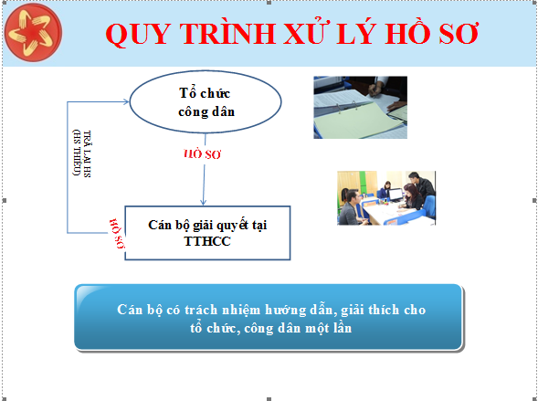
4. Quy trình tiếp nhận, xử lý và tra cứu hồ sơ tại 15 Trung tâm hành chính công

Slide 22
TRUNG TÂM HÀNH CHÍNH CÔNG
Trung tâm hành chính công là nơi tiếp nhận, xử lý, giải quyết các thủ tục hành chính, cung cấp các dịch vụ công cho người dân và doanh nghiệp trên địa bàn tỉnh Quảng Ninh.
Trung tâm hành chính công được trang bị các phần mềm một cửa liên thông. Việc tiếp nhận, xử lý hồ sơ và trả kết quả cho các tổ chức hoặc công dân được thực hiện theo đúng quy trình ISO và đúng quy định của pháp luật.
Xác định và đặt lợi ích của người dân làm trung tâm, lấy sự hài lòng của người dân và doanh nghiệp làm thước đo, Trung tâm hành chính công được xây dựng nhằm mục đích tạo điều kiện thuận lợi nhất cho người dân và doanh nghiệp thực hiện quyền và nghĩa vụ theo quy định của pháp luật.
Hiện nay trên địa bàn tỉnh Quảng Ninh đã có 01 Trung tâm hành chính công cấp tỉnh và 14 Trung tâm hành chính công huyện, thị xã, thành phố.

Slide 23
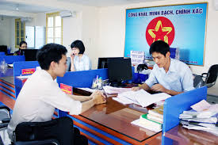
Từ khi TTHCC ra đời, không còn những cụm từ "thủ tục hành dân là chính”, "một cửa nhiều khóa” xảy đến với người dân mỗi khi họ ra cơ quan công quyền làm các thủ tục giấy tờ. Nếu hầu hết bộ phận một cửa của các tỉnh thành khác đều được bài trí theo kiểu người dân và cán bộ đối thoại với nhau qua ô kính nhỏ, thì ở các TTHCC tỉnh Quảng Ninh không có bất kỳ một "bức tường” nào ngăn cách cán bộ với người dân. Không chỉ là cách bài trí phòng làm việc khác mà thái độ, cách ứng xử của cán bộ với dân cũng khác hẳn. Không còn tình trạng dân phải xếp hàng chờ đợi mỏi mòn, thậm chí "ăn” mắng khi cán bộ "quá tải” với công việc. Sự hướng dẫn tận tình của cán bộ đối với người dân ở các TTHCC đã khiến người dân có cảm giác mình là thượng đế.

Slide 24
Từ năm 2012 đến nay, tỉnh Quảng Ninh đã từng bước xây dựng được một Chính quyền điện tử riêng, đã được nhiều tỉnh thành trong cả nước thăm quan và học tập. Chỉ số sẵn sàng về ứng dụng và phát triển Công nghệ thông tin - Truyền thông đã dần được cải thiện qua các năm: Năm 2012, xếp thứ 14/63 tỉnh thành; Năm 2013, xếp thứ 13/63 tỉnh thành; Năm 2014, xếp thứ 10/63 tỉnh thành; Năm 2015, xếp thứ 8/63 tỉnh thành. Từ kết quả đó cho thấy, tỉnh Quảng Ninh đã từng bước trở thành 1 trong 10 tỉnh mạnh nhất cả nước về CNTT.

Slide 25
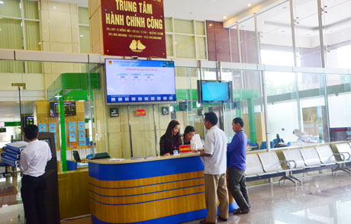
QUY TRÌNH TIẾP NHẬN, XỬ LÝ HỒ SƠ TẠI CÁC TRUNG TÂM HÀNH CHÍNH CÔNG
Bước 1: Người dân/doanh nghiệp đến làm việc tại trung tâm hành chính công đến bàn hướng dẫn để được hướng dẫn các bước cần thực hiện.
Hình 1 – Bàn hướng dẫn

Slide 26
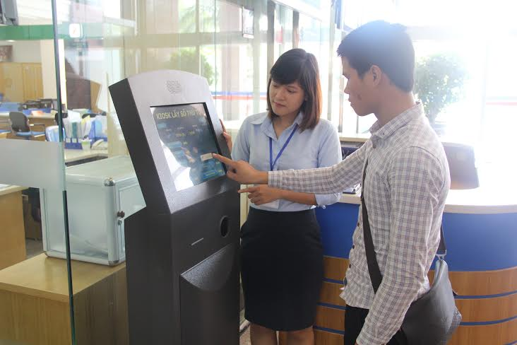
Bước 2: Đến Kiosk lấy số thứ tự để lấy số sau đó ra khu vực chờ, đợi đến số thứ tự của mình.
Hình 2 – Kiosk lấy số thứ tự

Slide 27
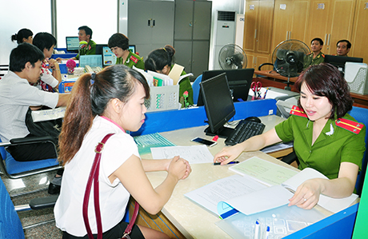
Bước 3: Khi đến số thứ tự được thông báo trên loa, người dân/ doanh nghiệp đến bàn làm việc theo hướng dẫn để nộp/nhận hồ sơ.
Hình 3 – Bàn tiếp nhận hồ sơ của người dân/doanh nghiệp

Slide 28
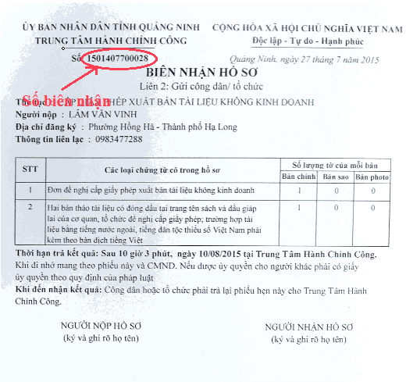
Bước 4: Sau khi cán bộ kiểm tra hồ sơ, việc tiếp nhận hồ sơ có 02 trường hợp sau:
+ Trường hợp 1: Hồ sơ không hợp lệ  Cán bộ có trách nhiệm hướng dẫn cho người dân/doanh nghiệp để hoàn thiện đầy đủ hồ sơ.
+ Trường hợp 2: Hồ sơ hợp lệ  Tiếp nhận xử lý theo quy định. Người dân/ doanh nghiệp sẽ được nhận một phiếu biên nhận trong đó có đầy đủ thông tin và thời gian hẹn trả kết quả. Người dân/ doanh nghiệp có thể sử dụng phiếu này để tra cứu tình trạng xử lý hồ sơ của mình tại Cổng công dân dichvucong.quangninh.gov.vn
VD: Số 1520618700127
Hình 4 – Mẫu phiếu biên nhận

Slide 29
II. QUY TRÌNH GIẢI QUYẾT TTHC TẠI TTHCC THỊ XÃ
Trách nhiệm | Nội dung | Biểu mẫu liên quan
Bộ phận một cửa | Tiếp nhận hồ sơ của tổ chức/công dân
Bộ phận một cửa | Kiểm tra HS
Bộ phận một cửa | Lập phiếu biên nhận hồ sơ | BM-10-01
Bộ phận một cửa Các bộ phận chuyên môn | Vào sổ theo dõi, chuyển bộ phận chuyên môn | BM-10-02
Các bộ phận chuyên môn | Nhận bàn giao, thụ lý hồ sơ và trình kỳ | BM-10-02
Bộ phận một cửa Các bộ phận chuyên môn | Bàn giao kết quả giải quyết | BM-10-02
Bộ phận một cửa |  | BM-10-01
Tiếp nhận hồ sơ của tổ chức/công dân
Kiểm tra HS
Không
Có
Lập phiếu biên nhận hồ sơ
Vào sổ theo dõi, chuyển bộ phận chuyên môn
Nhận bàn giao, thụ lý hồ sơ và trình kỳ
Bàn giao kết quả giải quyết
Trả kết quả cho tổ chức/công dân

Slide 30
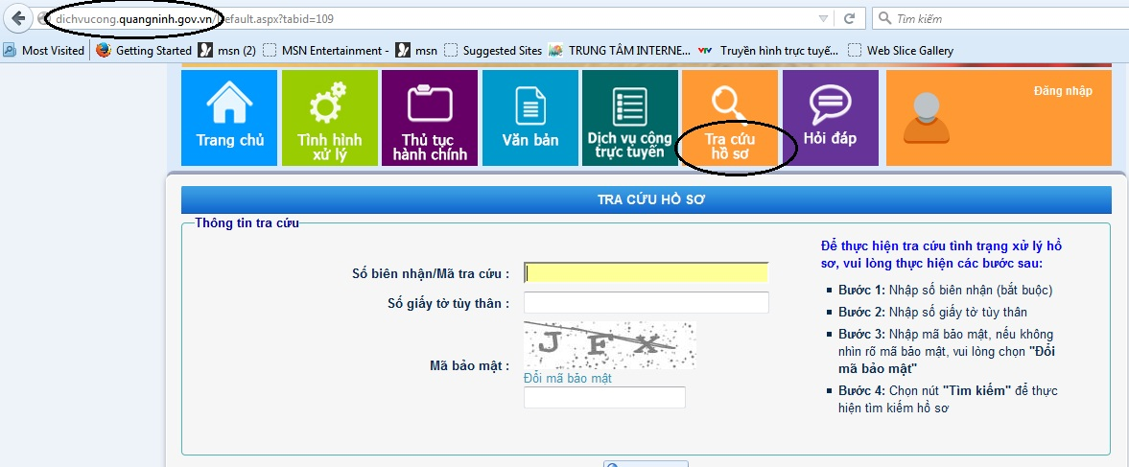
Hình 5 – Tra cứu tình trạng xử lý hồ sơ tại Cổng công dân theo địa chỉ http://dichvucong.quangninh.gov.vn/ bằng cách nhập số biên nhận và mã bảo mật

Slide 31
V. ĐỊA CHỈ VÀ THÔNG TIN LIÊN HỆ CỦA CÁC TRUNG TÂM HÀNH CHÍNH CÔNG
8. Trung tâm hành chính công huyện Ba Chẽ
Địa chỉ: Khu 1, thị trấn Ba Chẽ, huyện Ba Chẽ
Điện thoại: 033.3888669
E-mail: tthcc.bc@quangninh.gov.vn
9. Trung tâm hành chính công huyện Bình Liêu
Địa chỉ: Tầng 1 trụ sở HĐND-UBND huyện Bình Liêu, khu Bình Quyền, thị trấn Bình Liêu, huyện Bình Liêu
Điện thoại: 033.3878887
E-mail: tthcc.bl@quangninh.gov.vn
10. Trung tâm hành chính công huyện Cô Tô
Địa chỉ: Khu 3, thị trấn Cô Tô, huyện Cô Tô
Điện thoại: 033.3889345
E-mail: tthcc.ct@quangninh.gov.vn
11. Trung tâm hành chính công huyện Đầm Hà
Địa chỉ: Phố Lê Lương, thị trấn Đầm Hà, huyện Đầm Hà
Điện thoại: 033.3880588
Fax: 033.3880988
E-mail: tthcc.dh@quangninh.gov.vn
12. Trung tâm hành chính công huyện Hải Hà
Địa chỉ: Số 90 phố Ngô Quyền, thị trấn Quảng Hà, huyện Hải Hà
Điện thoại: 033.3762365
Fax: 033.3762365
E-mail: tthcc.hh@quangninh.gov.vn
13. Trung tâm hành chính công huyện Hoành Bồ
Địa chỉ: Khu 3, thị trấn Trới, huyện Hoành Bồ
Điện thoại: 033.3858118
Fax: 033.3858118
E-mail: tthcc.hb@quangninh.gov.vn
14. Trung tâm hành chính công huyện Tiên Yên
Địa chỉ: Phố Đông Tiến 1, thị trấn Tiên Yên, huyện Tiên Yên
Điện thoại: 033.3876919
Fax: 033.3876919
E-mail: tthcc.ty@quangninh.gov.vn
15. Trung tâm hành chính công huyện Vân Đồn
Địa chỉ: Khu 4, thị trấn Cái Rồng, huyện Vân Đồn
Điện thoại: 033.3796668
Fax: 033.3796696
E-mail: tthcc.vd@quangninh.gov.vn

Slide 32
IV. ĐỊA CHỈ VÀ THÔNG TIN LIÊN HỆ CỦA CÁC TRUNG TÂM HÀNH CHÍNH CÔNG
1. Trung tâm hành chính công Tỉnh
Địa chỉ: Tầng 1, Trụ sở Liên cơ quan số 2, P. Hồng Hà, Tp. Hạ Long
Website: hanhchinhcongquangninh.gov.vn
Điện thoại: 033.3634669
Hotline: 1900558826
Fax: 033.3634667
E-mail: tthcct@quangninh.gov.vn
2. Trung tâm hành chính công thành phố Hạ Long
Địa chỉ: Đường 25/4, P. Hồng Gai, Tp. Hạ Long
Điện thoại: 033.819960, 033.819961, 033.819962, 033.819963, 033.3822605
Fax: 033.3822605
E-mail: tthcc.hl@quangninh.gov.vn
3. Trung tâm hành chính công thành phố Cẩm Phả
Địa chỉ: Số 376 đường Trần Phú, P. Cẩm Trung, Tp. Cẩm Phả
Website: tthcc.campha.gov.vn
Điện thoại: 033.3716816, 033.3710111, 033.3860516, 033.3936567
Hotline: 033.3502900
Fax: 033.3716816
E-mail: tthcc.cp@quangninh.gov.vn
4. Trung tâm hành chính công thành phố Móng Cái
Địa chỉ: Khu 8, P. Hải Hòa, Tp. Móng Cái
Điện thoại: 033.3885468
Fax: 033.3779357
E-mail: tthcc.mc@quangninh.gov.vn
5. Trung tâm hành chính công thành phố Uông Bí
Địa chỉ: Số 3 phố Trần Hưng Đạo, P. Thanh Sơn, Tp. Uông Bí
Điện thoại: 033.3567207
Fax: 033.3668188
E-mail: tthcc.ub@quangninh.gov.vn
6. Trung tâm hành chính công thị xã Đông Triều
Địa chỉ: Số 155^{A} đường Nguyễn Bình, Khu 2, P. Đông Triều, Tx. Đông Triều
Điện thoại: 033.3670600, 033.3670675
Fax: 033.3670675
E-mail: tthcc.dt@quangninh.gov.vn
7. Trung tâm hành chính công thị xã Quảng Yên
Địa chỉ: Số 179 đường Ngô Quyền, P. Quảng Yên, Tx. Quảng Yên
Điện thoại: 033.2460033, 033.2460055
Fax: 033.2460033
E-mail: tthcc.qy@quangninh.gov.vn

Slide 33

Xin chân thành cảm ơn !
Các đồng chí.

